Slide 1
Néoglucogenèse

Slide 2
INTRODUCTION
Elle est définie comme la biosynthèse du glucose à partir de composés non glucidiques ( acide lactique, le glycérol, acides aminés glucoformateurs et intermédiaires du cycle de Krebs)
le foie assure à lui seul 90% de la gluconéogenèse,
Le rein assure les 10% restants.

Slide 3
INTRODUCTION
Les réserves du foie sous forme de glycogène sont évaluées à 190 g.
LES RESERVES SONT EPUISEES APRES ENVIRON 12 HEURES DE JEUNE OU DES EXERCICES PHYSIQUES PROLONGEES;
le glucose doit, donc, être formé a partir de sources non glucidiques C’est la néoglucogenèse.

Slide 4
INTRODUCTION
Les 2/3 du glucose néoformé provient de la conversion du pyruvate/lactate et de l’alanine.
Le 1/3 à partir des autres acides aminés et le glycérol

Slide 5
Néoglucogenèse à partir du pyruvate
Parmi toutes les réactions de la glycolyse 3 sont irréversibles. La synthèse du glucose à partir du lactate/pyruvate et donc possible à condition de trouver 3 dérivations.
Première dérivation au niveau de la Pyruvate kinase
Deuxième dérivation au niveau de la PFK
Troisième dérivation au niveau de l’héxokinase

Slide 6
Néoglucogenèse à partir du pyruvate
1ère dérivation: pyruvate vers phosphoénol pyruvate
Phosphoénolpyruvate carboxykinase(PEPCK)
Ac. Oxaloacétique
Phosphoénol pyruvate
Cytoplasme
Oxydoréductase
Ac. Malique
Pyruvate
Pyruvate carboxylase
Ac. Malique
Oxydoréductase
Acide Oxaloacétique
Matrice
CK

Slide 7
Néoglucogenèse à partir du pyruvate
2ème dérivation: passage du F1,6 bi P au fructose 1 P

Slide 8
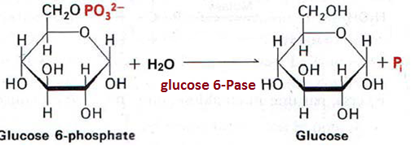
Néoglucogenèse à partir du pyruvate
3ème dérivation: passage du G6P au glucose

Slide 9
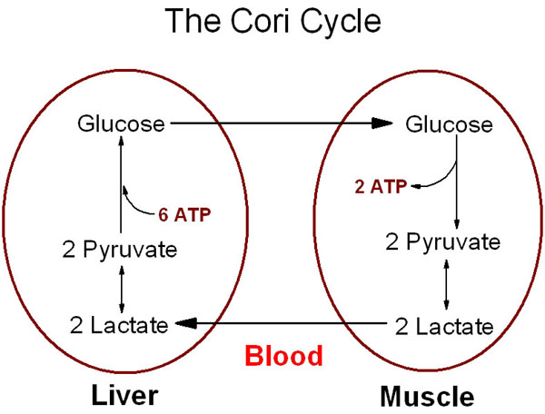
Le Cycle de Cori ( cycle du lactate)
Le muscle ne contient pas de Glucose 6 phosphatase
Les muscles ne peuvent en aucun cas libérer du glucose.
Cependant ils libérent le lactate qui est transformé au niveau du foie en glucose

Slide 10
Néoglucogenèse à partir du pyruvate
Bilan énergétique
Pyruvate carboxylase 1 ATP 2
PEP carboxykinase 1 GTP 2
Phosphoglycérate kinase 1 ATP 2
+ 2 NADH'H⁺
2Pyruvate + 4 ATP + 2 GTP + 2 NADH,H⁺ + 4 H2O
Glucose+4ADP+ 2GDP + 6 Pi + 2 NAD+

Slide 11
Néoglucogenèse à partir des lipides
Les acides gras ne peuvent être des précurseurs du glucose ; les lipides ne peuvent être glucoformateurs qu’à partir du glycérol
G6P
F6P
PFK
F1,6 di P
3Pglycéraldéhyde
Phosphodihydroxyacétone
Kinase
Déshydrogénase
Déshydrogénase
Kinase
GLYCEROL

Slide 12
Néoglucogenèse à partir des acides aminés
Pratiquement tous les acides aminés sont glucoforamteurs à l’exception de le leucine et lysine

Slide 13
Régulation de la néoglucogenèse
La régulation est très complexe, elle fait intervenir des hormones et des mécanismes allostériques ainsi que le régime.
Pyruvate carboxylase : l’ACoA est un activateur de l’enzyme.
PEPCK: stimulée par le glucagon et dont l’action est amplifié par le cortisol; le jeûne favorise la synthèse de l’enzyme.
Frusctose 1,6 di Phosphatase: est inhibé par l’AMP et activée par l’ATP, le citrate et le NADH2

Slide 14
CONCLUSION
C’est une voie de biosynthèse du glucose à partir de composés non glucidiques;
Elle est importante en période de jeûne et lors d’exercices musculaires intenses;
Elle se déroule dans le foie et le rein
En dehors des 3 réactions irréversibles la glycolyse et la néoglucogenèse empruntent la même voie

